Slide 1
S14
▶ Abrir en Google Colab
Del historial a la
recomendación siguiente
Filtrado colaborativo, factorización (SVD), métricas top-k, cold start
Herramientas para la Ciencia de Datos, UPC, Facultad de Negocios
Notes:
GUION: Cerrar el curso con la técnica que decide QUÉ mostrar a cada cliente. Promesa: pasar de una matriz usuario-ítem casi vacía a una lista personalizada que mueve ventas. Se replica la factorización de matrices de Koren-Bell-Volinsky (2009) sobre MovieLens (sustituto canónico del Netflix Prize, retirado) y se lleva al negocio con feedback implícito. Cada cifra se muestra contra su fuente y se LEE del Excel (fidelidad verificada). Última sesión de contenido: alimenta el proyecto integrador. El botón «Abrir en Colab» va al cuaderno. [Viernes]

Slide 2




▶ Notebook, Índice, celda 0
MAPA DEL VIERNES — CAPÍTULOS 14.6 A 14.9
El viernes cierra la sesión en cuatro capítulos
Capítulo 14.6
Capítulo 14.7
Capítulo 14.8
Capítulo 14.9
¿Cuándo se puede confiar en las recomendaciones?
¿Cómo se verifica que el resultado es real?
¿Qué decisión habilita? Recomendador de productos por usuario
¿Qué no se puede afirmar, y qué se consolida del curso?
Min 0-40
Min 40-65
Min 65-105
Min 105-120
S14 — Herramientas para la Ciencia de Datos, UPC
2 / 18
Notes:
GUION: Mapa en cuatro actos con pulso contexto → evidencia → decisión. Acto 1: la matriz usuario-ítem, su dispersión, la cola larga y el arranque en frío. Acto 2: las tres familias de recomendador (colaborativo de vecindario user/item-based, contenido e híbrido). Acto 3: la réplica de la factorización de Koren (2009) con SVD y el RMSE por algoritmo. Acto 4: la evaluación top-k (precisión@k, NDCG, MAP) que muestra que RMSE≠ranking, el feedback implícito y la decisión de negocio. Segmentación (S07), reglas de asociación/cross-selling (S08) y CLV (S13) se nombran como conexión; NLP y deep learning quedan fuera. [Viernes]

Slide 3
6
¿Cuándo se puede confiar en las recomendaciones?
Capítulo 14.6 — viernes, bloque B
Notes:
Divisor del capítulo 14.6. Se enuncia la pregunta tal como aparece en el sílabo, la ficha, el cuaderno y la guía: es el mismo código en todos. [Viernes, capítulo 14.6]

Slide 4
?
¿Cuánto vale personalizar si la popularidad iguala a la SVD offline?
Discusión (2 min): si SVD y popularidad no se distinguen en ranking, ¿cómo se decide si compensa personalizar?
Notes:
GUION: Tercera pausa y decisión de negocio. Enlazar con la evidencia: aquí SVD y popularidad presentaron un rendimiento equivalente en ranking dentro del ruido, pero eso NO significa que personalizar no sirva: el offline sobre una partición no puede medirlo. Reconciliación clave: un estudio de Netflix (arXiv 2511.07280, 2025-2026), medido ONLINE (A/B, el estándar de oro que rompe el MNAR), estima que degradar el sistema actual a popularidad costaría un 12 % de engagement, y a una MF más simple, solo un 4 % (la factorización aporta ≈ 8 pts sobre la popularidad). No contradice el empate offline: lo COMPLETA — el A/B online revela la ventaja de personalizar que el offline sin diferencias significativas no puede medir. Regla: cuando el offline no muestra diferencias significativas, la decisión se valida ONLINE; el valor vive en el targeting (cola larga, catálogos grandes). [Viernes, capítulo 14.6]

Slide 5
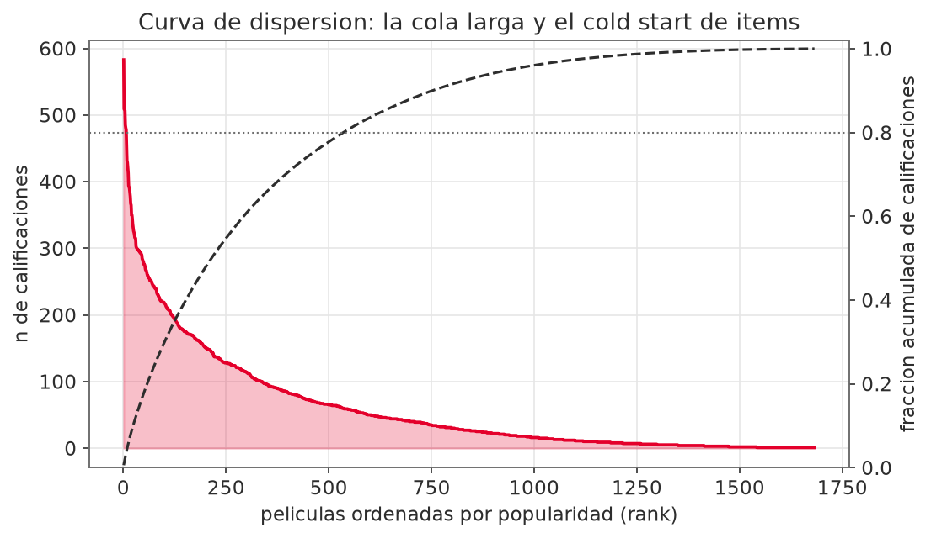

CAPÍTULO 14.6 — ¿CUÁNDO SE PUEDE CONFIAR EN LAS RECOMENDACIONES?
La matriz usuario-ítem está vacía al 93,7 %
Lectura de negocio
100 000 calificaciones sobre 1 586 126 celdas posibles. El modelo se apoya en muy pocas observaciones por usuario, y de ahí que las recomendaciones de los usuarios con poco historial sean las más frágiles.
El 32 % de las películas reúne el 80 % de las notas: la cola larga casi no tiene datos.
S14 — Herramientas para la Ciencia de Datos, UPC
5 / 18
Notes:
GUION: desarrolla el capítulo 14.6. Deriva de la Sección 6 de la guía docente y de la investigación de la sesión; las cifras salen del Excel de resultados. [Viernes, capítulo 14.6]

Slide 6
CAPÍTULO 14.6 — ¿CUÁNDO SE PUEDE CONFIAR EN LAS RECOMENDACIONES?
Tres formas distintas de no tener datos
1
2
3
Usuario nuevo
Ítem nuevo
Sistema nuevo
Sin historial no hay conducta que aprender. Se recurre a los atributos del ítem o a lo popular hasta que acumule señal.
Nadie lo ha calificado, así que el colaborativo no puede colocarlo. Necesita sus metadatos para entrar en juego.
No hay ni usuarios ni historial: ningún método lo arregla. Es una condición de viabilidad, no un problema de modelo.
Se resuelve con contenido
Se resuelve con atributos
Se resuelve recolectando
S14 — Herramientas para la Ciencia de Datos, UPC
6 / 18
Notes:
GUION: desarrolla el capítulo 14.6. Deriva de la Sección 6 de la guía docente y de la investigación de la sesión; las cifras salen del Excel de resultados. [Viernes, capítulo 14.6]

Slide 7


CAPÍTULO 14.6 — ¿CUÁNDO SE PUEDE CONFIAR EN LAS RECOMENDACIONES?
Lo que falta no falta al azar
La gente califica lo que eligió ver
Eligió ver lo que ya suponía que le gustaría: las celdas vacías no son aleatorias.
El modelo aprende de lo observado
Entrenado solo sobre lo que sí se calificó, hereda ese sesgo y lo devuelve amplificado en sus recomendaciones.
Qué se hace
Declararlo al reportar, evaluar con partición temporal y contrastar contra lo popular.
S14 — Herramientas para la Ciencia de Datos, UPC
7 / 18
Notes:
GUION: desarrolla el capítulo 14.6. Deriva de la Sección 6 de la guía docente y de la investigación de la sesión; las cifras salen del Excel de resultados. [Viernes, capítulo 14.6]

Slide 8
7
¿Cómo se verifica que el resultado es real?
Capítulo 14.7 — viernes, bloque B
Notes:
Divisor del capítulo 14.7. Se enuncia la pregunta tal como aparece en el sílabo, la ficha, el cuaderno y la guía: es el mismo código en todos. [Viernes, capítulo 14.7]

Slide 9
▶ Notebook, celda 17
ASÍ SE HACE, MÉTRICAS TOP-K, PRECISIÓN@K / NDCG@K
Un buen RMSE no garantiza un buen ranking
▸ Qué hace: evalúa top-k sobre partición temporal: SVD y popularidad no se distinguen en ranking; la ventaja robusta de la SVD es el RMSE.
CÓDIGO REAL DEL CUADERNO
svd = SVD(random_state=42).fit(tr) # entrena con el PASADO
p_svd, _, _, ndcg_svd = metricas_topk(svd.test(futuro), k=10)
p_pop, _, _, ndcg_pop = metricas_topk(pop.test(futuro), k=10)
# precisión@10: SVD 0,717 vs popularidad 0,721
# NDCG@10: SVD 0,779 vs popularidad 0,777 -> EMPATE (ruido)
notebook Sección 4, partición temporal 80/20, precisión@10 y NDCG@10 → topk (B2/B3, E2/E3) = recsys!B6-B9 — venv/Excel.
S14 — Herramientas para la Ciencia de Datos, UPC
9 / 18
Notes:
GUION: El PUNTO CENTRAL de la sesión. Se entrena el SVD con el pasado y se evalúa la LISTA en el futuro con metricas_topk. Resultado honesto: en RANKING top-N, SVD y popularidad presentan un rendimiento equivalente dentro del ruido — precisión@10 0,717 vs 0,721 (|dif| 0,0042) y NDCG@10 0,779 vs 0,777 (|dif| 0,0014), ambas MENORES que la variación de la SVD entre semillas (NDCG ~0,0059; precision ~0,0132). El RMSE, medido sobre 5 folds, SÍ distingue: la SVD es superior de forma ROBUSTA. Lección: la métrica se elige según el objetivo, y no se declara ganador de ranking sobre diferencias del tamaño del ruido; reportar sin baseline de popularidad —y sin mirar el ruido— induce a error. Fuente: notebook celda 17. [Viernes, capítulo 14.7]

Slide 10
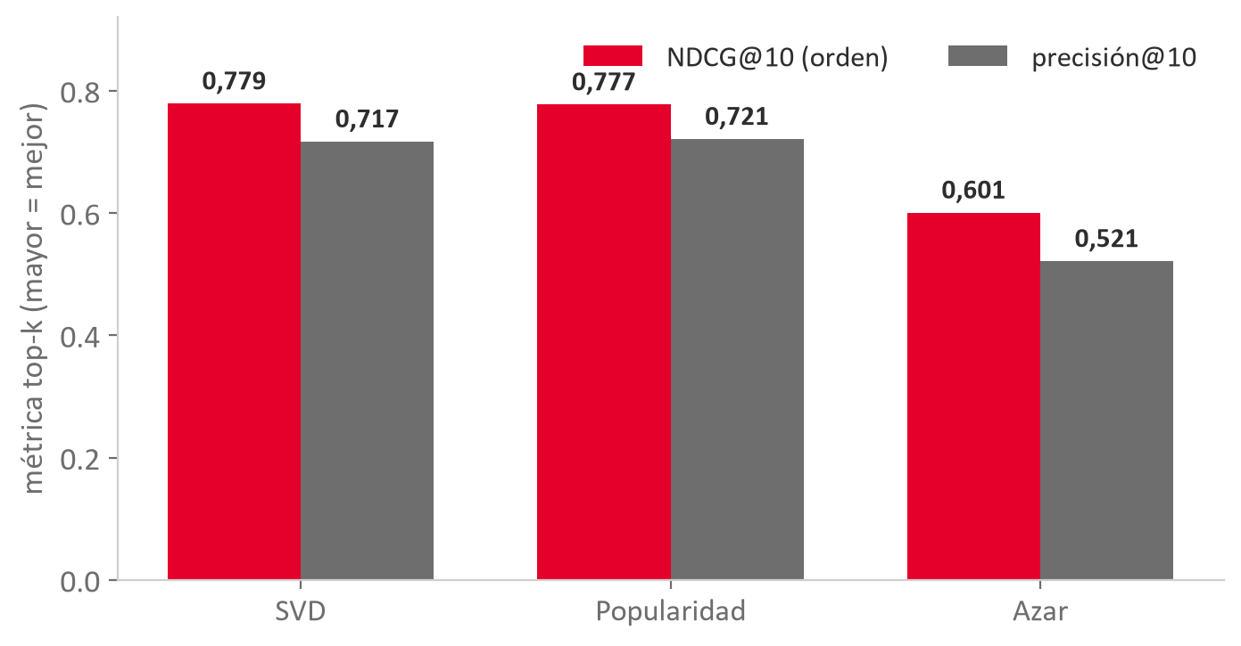
SVD ordena mejor que el azar: NDCG 0,78 frente a 0,60
Lectura de negocio
Todo modelo supera al azar, pero SVD y popularidad no se distinguen dentro del ruido: la ventaja robusta es el RMSE.
Evaluación top-k, partición temporal 80/20 — NDCG@10 SVD 0,779 ≈ pop 0,777 (empate) ≫ azar 0,601 — precisión@10 SVD 0,717 ≈ pop 0,721 (empate) — venv/Excel (topk).
S14 — Herramientas para la Ciencia de Datos, UPC
10 / 18
Notes:
GUION: Lectura honesta de las top-k. SVD ordena claramente mejor que el AZAR (NDCG 0,779 vs 0,601; precisión 0,717 vs 0,521) -> esa ventaja es robusta. Frente a la POPULARIDAD, en cambio, presentan un rendimiento equivalente dentro del ruido: NDCG 0,779 vs 0,777 (|dif| 0,0014) y precisión 0,717 vs 0,721 (|dif| 0,0042), ambas MENORES que la variación de la SVD entre semillas (~0,0059 y ~0,0132). MovieLens es un caso donde los éxitos ya aciertan y la popularidad es un baseline MUY EXIGENTE. Punto pedagógico: reportar NDCG sin baseline de popularidad —y sin mirar el ruido— induce a error; no se declara ganador de ranking sobre diferencias del tamaño del ruido, y el valor de personalizar se prueba ONLINE (A/B). MAP@10 SVD 0,686. [Viernes, capítulo 14.7]

Slide 11
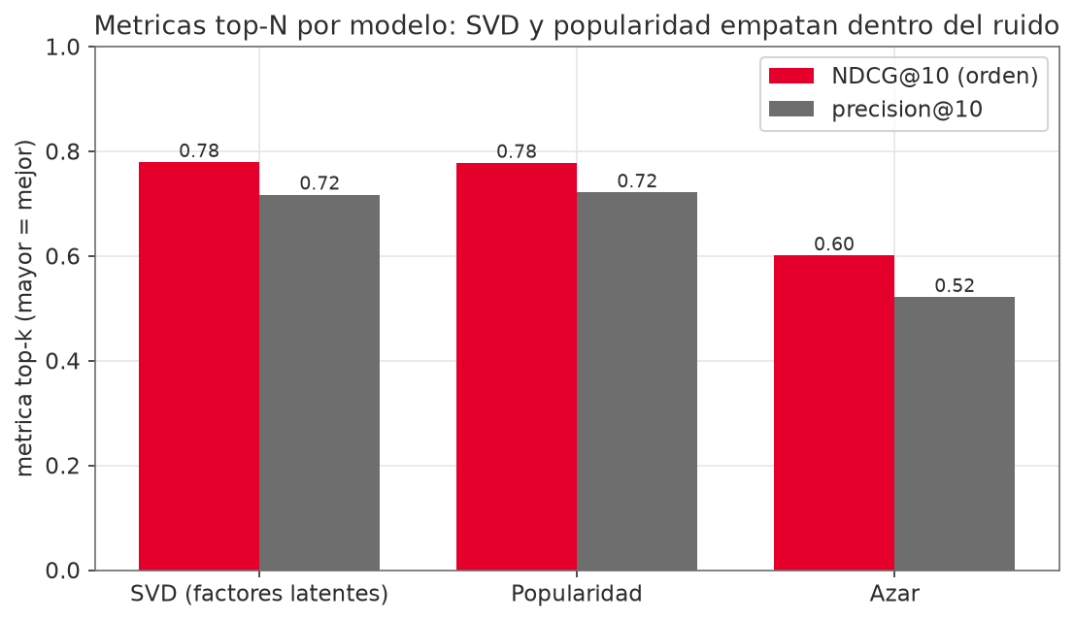
CAPÍTULO 14.7 — ¿CÓMO SE VERIFICA QUE EL RESULTADO ES REAL?
Un buen error de predicción no garantiza un buen orden
Lectura de negocio
El usuario no ve una nota: ve una lista de diez.
SVD alcanza NDCG@10 de 0,78 frente a 0,60 del azar.
Sobre partición temporal, nunca aleatoria.
S14 — Herramientas para la Ciencia de Datos, UPC
11 / 18
Notes:
GUION: desarrolla el capítulo 14.7. Deriva de la Sección 6 de la guía docente y de la investigación de la sesión; las cifras salen del Excel de resultados. [Viernes, capítulo 14.7]

Slide 12
8
¿Qué decisión habilita? Recomendador de productos por usuario
Capítulo 14.8 — viernes, bloque B
Notes:
Divisor del capítulo 14.8. Se enuncia la pregunta tal como aparece en el sílabo, la ficha, el cuaderno y la guía: es el mismo código en todos. [Viernes, capítulo 14.8]

Slide 13
CASO DE NEGOCIO — FEEDBACK IMPLÍCITO (HU 2008)
Sin estrellas, la confianza ordena el cross-selling
Cliente | Producto recomendado | Precio (£) | Confianza
12369 | Lovebird Hanging Decoration White | 0,85 | 1,01
12546 | Alarm Clock Bakelike Green | 3,75 | 0,68
12568 | Baking Set 9 Piece Retrospot | 4,91 | 0,72
12756 | Alarm Clock Bakelike Pink | 3,75 | 0,70
12854 | Gardeners Kneeling Pad Keep Calm | 1,61 | 1,17
Online Retail II (compras = interacciones) — 80 clientes × 2 235 productos, implicit ALS, confianza c = 1+α·r, venv/Excel (reco_implicit).
S14 — Herramientas para la Ciencia de Datos, UPC
13 / 18
Notes:
GUION: El caso de negocio es feedback IMPLÍCITO: no hay estrellas, solo compras (Hu 2008). El modelo separa preferencia (¿interactuó?) de confianza (c=1+α·r, crece con la frecuencia); un 0 es «sin interacción con baja confianza», no «lo detesta». Se factoriza la matriz de compras (implicit.ALS) y se obtiene el top-N por cliente: son los candidatos a cross/up-selling y email personalizado. No se calcula RMSE (no hay nota); se evalúa con top-k. La confianza pondera cuánto creer cada recomendación. [Viernes, capítulo 14.8]

Slide 14
ACTUALIDAD
Recomendar ya mueve 25-35 % de los ingresos
1
Caer del sistema actual a la popularidad cuesta 12 % de engagement
Netflix / Kellogg-Northwestern, arXiv 2511.07280, 2025-2026 — una MF simple solo cuesta 4 %: personalizar aporta ≈ 8 pts sobre la popularidad
2
Recomendar sube el ticket medio 10-15 % en e-commerce
Shopify — 03/04/2026 — content-based, colaborativo e híbrido en producción
3
La privacidad modera el efecto de personalizar
Financial Metrics in Business 6(1) — 05/08/2026 — si se percibe intrusiva, la personalización reduce el engagement
S14 — Herramientas para la Ciencia de Datos, UPC
14 / 18
Notes:
GUION: Tres fuentes recientes que anclan la técnica en negocio (estadísticas EXTERNAS de actualidad, no del Excel). (1) Netflix cuantifica el valor económico de recomendar: frente al sistema actual, caer a una MF simple cuesta −4 % y caer a popularidad −12 % de engagement (la MF supera a la popularidad en ≈ 8 pts) → la mayor parte proviene de personalizar. RECONCILIACIÓN con el Acto 4: este ≈8 % es una medida ONLINE (A/B, el estándar de oro que rompe el MNAR); NO contradice el empate offline de MovieLens (donde SVD y popularidad quedaron dentro del ruido), lo EXPLICA — el A/B online revela la ventaja de personalizar que el offline sin diferencias significativas no puede medir. (2) Shopify: +10-15 % de AOV al activar recomendaciones (Orveon Global). (3) Taleghani: la privacidad y la confianza MODERAN el efecto; si la recolección se percibe intrusiva, personalizar reduce el engagement. Marco para justificar y LIMITAR un recomendador. Enlaces en fuentes_actualidad_S14.md. [Viernes, capítulo 14.8]

Slide 15
9
¿Qué no se puede afirmar, y qué se consolida del curso?
Capítulo 14.9 — viernes, bloque B
Notes:
Divisor del capítulo 14.9. Se enuncia la pregunta tal como aparece en el sílabo, la ficha, el cuaderno y la guía: es el mismo código en todos. [Viernes, capítulo 14.9]

Slide 16
CAPÍTULO 14.9 — ¿QUÉ NO SE PUEDE AFIRMAR, Y QUÉ SE CONSOLIDA DEL CURSO
Lo que esta sesión no autoriza a afirmar
•
Una recomendación acertada no demuestra que el usuario la habría rechazado sin ella
•
Medir el incremento real exige el experimento de S02 o la causalidad de S12
•
Ninguna evaluación offline sustituye a una prueba en producción
S14 — Herramientas para la Ciencia de Datos, UPC
16 / 18
Notes:
GUION: cerrar nombrando la frontera. Cada límite se dice en voz alta y se enlaza con la sesión que sí lo resuelve. No es una advertencia legal: es la competencia que separa a quien reporta un número de quien sabe qué autoriza. [Viernes, capítulo 14.9]

Slide 17
CIERRE
El entregable es un recomendador con evaluación top-k
✓
→
★
Entregable
Evaluación
Próxima sesión
Recomendador sobre MovieLens/negocio: matriz usuario-ítem, SVD o item-based, y evaluación top-k (NDCG@10/MAP@k) con recomendación de negocio.
Control corto de cierre + banco [S14]. Rúbrica vigesimal 0-20.
Proyecto integrador — cierre del curso: el recomendador entra en la sustentación final.
S14 — Herramientas para la Ciencia de Datos, UPC
17 / 18
Notes:
GUION: Cierre del curso. Entrega individual aunque el trabajo en clase sea en parejas. Recoge la promesa: de la matriz vacía a una lista personalizada que decide qué mostrar. Cada cifra se mostró contra su fuente y se leyó del Excel (fidelidad verificada). S14 es la última sesión de contenido: el recomendador se integra con segmentación (S07), cross-selling (S08) y CLV/retención (S13) en el PROYECTO INTEGRADOR, que se sustenta al final. Recordar el entregable y aplicar el control corto (~4 min). Gracias y cierre del curso. [Viernes, capítulo 14.9]

Slide 18
BIBLIOGRAFÍA
De 2001 a 2015: cuatro lecturas anclan la sesión
1
Item-Based Collaborative Filtering Recommendation Algorithms
Sarwar, Karypis, Konstan & Riedl (2001) — WWW '01 — similitud entre ítems: el vecindario que escala
2
Matrix Factorization Techniques for Recommender Systems
Koren, Bell & Volinsky (2009) — IEEE Computer 42(8) — factores latentes: el núcleo de la sesión
3
Collaborative Filtering for Implicit Feedback Datasets
Hu, Koren & Volinsky (2008) — IEEE ICDM '08 — preferencia y confianza: el caso de negocio
4
The MovieLens Datasets: History and Context
Harper & Konstan (2015) — ACM TiiS 5(4) — el dataset de la réplica y su historia
S14 — Herramientas para la Ciencia de Datos, UPC
18 / 18
Notes:
GUION: Bibliografía verificada (lo declarado para la sesión / BIBLIOGRAFIA_ALUMNOS.md). Sarwar funda el item-based; Koren-Bell-Volinsky, la factorización moderna (Netflix Prize); Hu-Koren-Volinsky, el feedback implícito (el caso de negocio); Harper & Konstan documentan MovieLens (el dataset de la réplica). Ruta del curso: partir del paper, replicar su resultado con Surprise y recién entonces llevarlo a los datos de la organización. PDFs abiertos en el cuaderno. [Viernes]

